Slide 1
데이터 정리 요약

Slide 2
전체 data 중에서 2001년 4월 이후의 data는 통 4887개
전체 145개 변수 중 B선수이름, R선수이름, 장소, 날짜, 심판, R_draw, B_draw 변수 제외 > 변수 138개
B팀과 R팀의 공통적인 변수 : Winner, title_bout , weight_class , no_of_rounds 4개
공통적이지 않은 변수 R팀 B팀 각각 67개 (ex. Opp_ , avg_ 등등 )

Slide 3
B선수 | R선수 | Winner | 공통열 | B_avg | B_opp | B_age | R_avg | R_opp | R_age
은조 | 정민 | B | 3 | 1 | 2 | 3 | 4 | 5 | 6
정민 | 민석 | R | 3 | 1 | 2 | 3 | 4 | 5 | 6
민석 | 지은 | R | 3 | 1 | 2 | 3 | 4 | 5 | 6
1단계 : 데이터를 아래와 같이 분리
B선수 | Winner | 공통열 | B_avg | B_opp | B_age
은조 | B | 3 | 1 | 2 | 3
정민 | R | 3 | 1 | 2 | 3
민석 | R | 3 | 1 | 2 | 3
R선수 | Winner | 공통열 | R_avg | R_opp | R_age
정민 | B | 3 | 4 | 5 | 6
민석 | R | 3 | 4 | 5 | 6
지은 | R | 3 | 4 | 5 | 6

Slide 4
B선수 | Winner | 공통열 | B_avg | B_opp | B_age
은조 | B | 3 | 1 | 2 | 3
정민 | R | 3 | 1 | 2 | 3
민석 | R | 3 | 1 | 2 | 3
R선수 | Winner | 공통열 | R_avg | R_opp | R_age
정민 | B | 3 | 4 | 5 | 6
민석 | R | 3 | 4 | 5 | 6
지은 | R | 3 | 4 | 5 | 6
2단계 : Winner를 데이터에 맞게 조정
B선수 | Winner | 공통열 | B_avg | B_opp | B_age
은조 | 승리 | 3 | 1 | 2 | 3
정민 | 패배 | 3 | 1 | 2 | 3
민석 | 패배 | 3 | 1 | 2 | 3
R선수 | Winner | 공통열 | R_avg | R_opp | R_age
정민 | 패배 | 3 | 4 | 5 | 6
민석 | 승리 | 3 | 4 | 5 | 6
지은 | 승리 | 3 | 4 | 5 | 6

Slide 5
B선수 | Winner | 공통열 | avg | opp | age
은조 | 승리 | 3 | 1 | 2 | 3
정민 | 패배 | 3 | 1 | 2 | 3
민석 | 패배 | 3 | 1 | 2 | 3
R선수 | Winner | 공통열 | avg | opp | age
정민 | 패배 | 3 | 4 | 5 | 6
민석 | 승리 | 3 | 4 | 5 | 6
지은 | 승리 | 3 | 4 | 5 | 6
3단계 : 변수를 R_,B_ 특성 없애고 공통열로 조정

Slide 6
Winner | 공통열 | avg | opp | age
승리 | 3 | 1 | 2 | 3
패배 | 3 | 1 | 2 | 3
패배 | 3 | 1 | 2 | 3
패배 | 3 | 4 | 5 | 6
승리 | 3 | 4 | 5 | 6
승리 | 3 | 4 | 5 | 6
결과 : rbind로 데이터 합쳐서
각 선수별로 승리/패배에 초점을 둔 데이터 완성

Slide 7
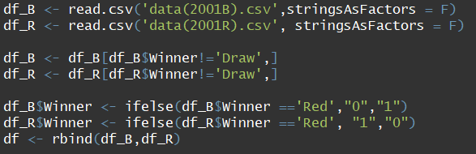


추가 설명 : Winner가 Draw인 경우는 제외하고 데이터 생성
ppt 4장처럼 각 df_R,df_B의 Winner를 조정 >> 0 : 패배 / 1: 승리
총 9622명의 선수의 데이터 생성
잘 나눔!! 신뢰하셔도 됩니다~~!

Slide 8
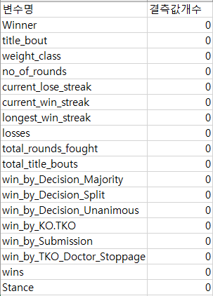
결측값 종류(3가지)와 원인 분석
총 변수 71개 중에서
18개의 변수는 결측값이 없는 것으로 확인

Slide 9
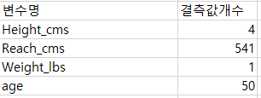
결측값 종류(3가지)와 원인 분석
총 변수 71개 중에서
4개의 변수는 결측값이 패턴없이 존재함
>> 단순 누락으로 결측되었을 가능성이 제일 큼
>> 행을 제외하는 것은 위험 (비추천)
>> 결측치 채우는 방법으로 채워넣는 방향으로

Slide 10
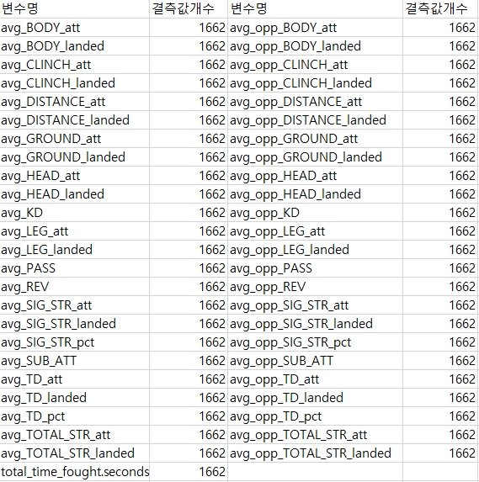
결측값 종류(3가지)와 원인 분석
총 변수 71개 중에서
49개의 변수는 결측값이 패턴있게 관측
>> 처음 출전하는 선수들이 총 1662명으로
결측값 패턴과 일치
>> 즉, 49개의 변수 각각의 1662개의 결측치는
처음 출전하는 선수들로 인해 발생한 결측치임
>> 즉, 1662개의 행은 기본 인적사항(키,몸무게 등) 만 가지고
있으므로 예측에 영향을 전혀 못 미칠것으로 판단
처음 출전하는 1662명의 선수 데이터는 삭제 !!!!!

Slide 11
df 9622개의 데이터 >> df 7960개의 데이터로 줄어듬
첫 선수들 데이터를 삭제함으로써 결측값 종류도 3가지에서 2가지로 바뀜

Slide 12
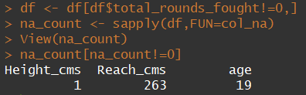
첫 출전 선수 포함된 df에 결측값 형태 (ppt 9쪽 참고)
첫 출전 선수 제거 후 df에 저장
각 열마다 결측값 개수 확인
결측값이 존재하는 열 추출
첫 출전 선수를 제거함으로써
age 변수는 결측값이 50개에서 19개로 줄었고
Reach_cms 변수는 541개에서 263개로 줄었고
Height_cms 변수는 4개에서 1개로 줄었다
Weight_lbs 변수의 결측값은 아예 없어졌다. !!!!!!

Slide 13
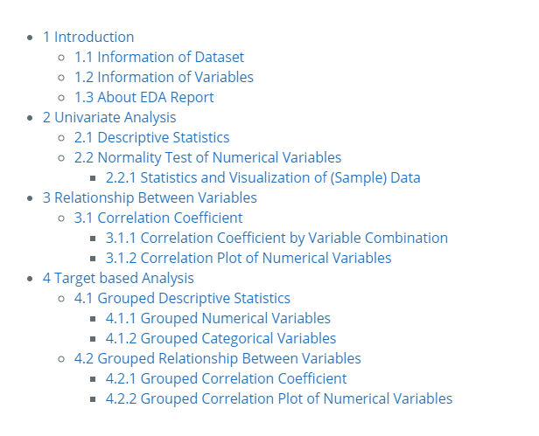
a <- eda_report(df,target = Winner, output_format = "html")
내가 올린 R코드 중 마지막 코드는 한번 돌려보는 거 추천~!
돌렸을 때 나오는 report 목차
각 변수별 분포도 확인할 수 있고
내가 target 변수를 0과 1 (승/패)로 했으니
4 Target based Analysis 부분에서
0과1로 나눈 데이터들의 분포도 보여줌

Slide 14
흠…앞의 a를 훑었을 때… 승자와 패자의 각 변수별 분포에 차이가 없어 보이지만
내 눈이 이상한 거일수도 있고 그냥 정말 대~~~충 본거라서 세밀한 분석을 해봐야
알 수 있을 듯 *^^*

